Slide 1
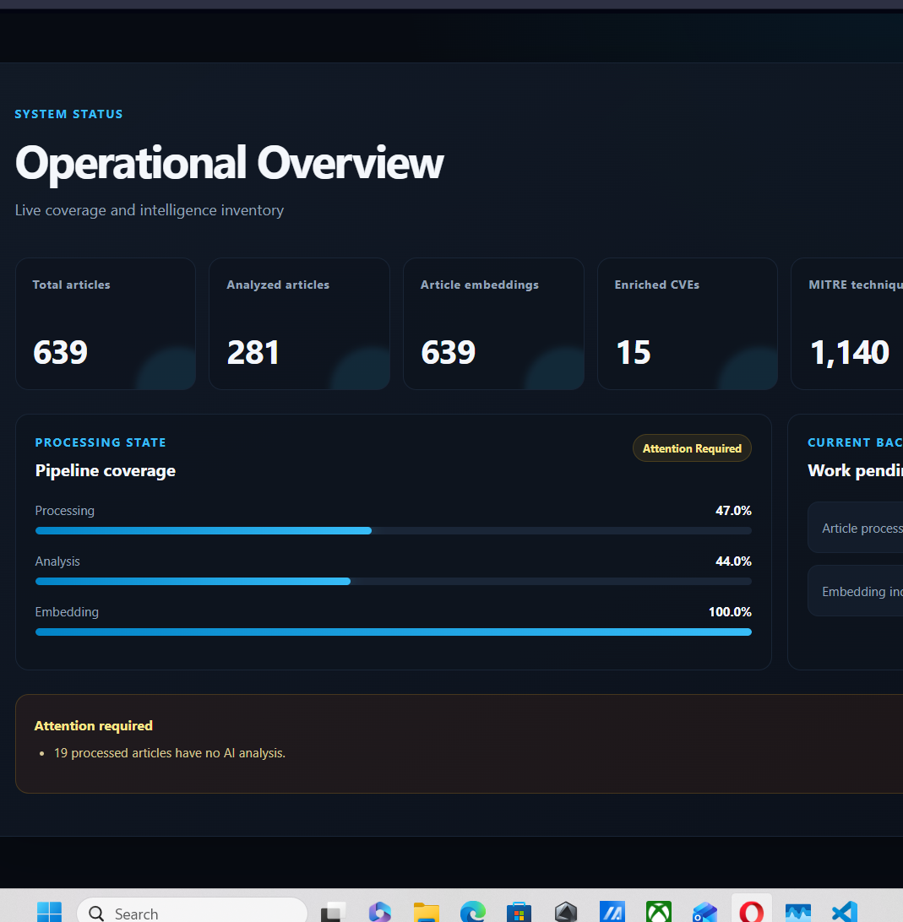
PROJET DE FIN D'ÉTUDES
ThreatIntelMCP
De l'OSINT brute à une intelligence SOC structurée, explicable et conversationnelle
Serveur MCP · API REST · Interface analyste
Soutenance PFE · 2026
Notes:
[Sources]
- PFE specification: PFE SOC0226 - Développement d'un serveur MCP de Threat Intelligence, pp. 2–3.
- Project screenshot supplied by the author: 58f78235-e4bd-4dbb-818d-3fdc5c127e45.png.
[/Sources]

Slide 2
PROBLÈME ET OBJECTIFS
02
Le SOC a besoin de contexte exploitable
Les sources CTI sont fragmentées, hétérogènes et difficiles à interroger dans un flux analyste.
•
Centraliser les flux OSINT, MITRE ATT&CK, CVE, GitHub, OTX et VirusTotal.
•
Normaliser, extraire IOC/TTP et enrichir sans perdre la provenance.
•
Restituer une réponse structurée via Web, REST et MCP conversationnel.
Résultat attendu
Transformer une collection d'articles et d'indicateurs en une intelligence priorisée, corrélée et directement utilisable par un analyste SOC.
PFE · Développement d'un serveur MCP de Threat Intelligence
Notes:
[Sources]
- Official PFE specification, sections Objectifs généraux and Objectifs spécifiques.
- /workspace/scratch/bcc8735e80f8/final_snapshot_20260824/docs/24_matrice_tracabilite_exigences_pfe.md
[/Sources]

Slide 3
ARCHITECTURE
03
Une chaîne complète relie les sources aux décisions SOC
Sources
Ingestion
Analyse IA
Corrélation
Accès
RSS, CTI, API externes
Déduplication et persistance
IOC, TTP, thèmes, vecteurs
CVE, ATT&CK, advisory, réputation
Frontend, REST, MCP
PostgreSQL conserve les articles, analyses, enrichissements, embeddings et preuves corrélées.
PFE · Développement d'un serveur MCP de Threat Intelligence
Notes:
[Sources]
- /workspace/scratch/bcc8735e80f8/final_snapshot_20260824/pipeline
- /workspace/scratch/bcc8735e80f8/final_snapshot_20260824/database
- /workspace/scratch/bcc8735e80f8/final_snapshot_20260824/semantic_search
- /workspace/scratch/bcc8735e80f8/final_snapshot_20260824/api
- /workspace/scratch/bcc8735e80f8/final_snapshot_20260824/mcp_server/server.py
[/Sources]

Slide 4
COLLECTE ET ANALYSE
04
La collecte est automatisée; l'analyse reste traçable
Collecter
Normaliser
Flux RSS cyber, sources configurées et synchronisations intelligence.
Dates, sources, URLs, objets structurés et validation des entrées.
Analyser
Indexer
Claude extrait résumé, sévérité, confiance, IOC, TTP et entités.
Embeddings locaux pour recherche sémantique et détection de thèmes.
PFE · Développement d'un serveur MCP de Threat Intelligence
Notes:
[Sources]
- /workspace/scratch/bcc8735e80f8/final_snapshot_20260824/collectors/rss_collector.py
- /workspace/scratch/bcc8735e80f8/final_snapshot_20260824/pipeline/ingestion_service.py
- /workspace/scratch/bcc8735e80f8/final_snapshot_20260824/ai/analyzer.py
- /workspace/scratch/bcc8735e80f8/final_snapshot_20260824/semantic_search
[/Sources]

Slide 5
INTELLIGENCE ARTIFICIELLE
05
L'IA augmente l'analyse; les règles gardent le contrôle
01
02
03
04
Extraction
Validation
Vectorisation
Détection
IOC, CVE, malware, groupes APT, secteurs et technologies.
Schémas, normalisation, correction et rejet des structures non sûres.
Embeddings locaux pour retrouver les articles par sens.
Thèmes émergents, tendances et regroupement sémantique.
Principe de conception
Le modèle propose une structure; le backend valide, persiste et explique le résultat.
PFE · Développement d'un serveur MCP de Threat Intelligence
Notes:
[Sources]
- /workspace/scratch/bcc8735e80f8/final_snapshot_20260824/ai/analyzer.py
- /workspace/scratch/bcc8735e80f8/final_snapshot_20260824/ai/analysis_validation.py
- /workspace/scratch/bcc8735e80f8/final_snapshot_20260824/semantic_search
- /workspace/scratch/bcc8735e80f8/final_snapshot_20260824/topic_modeling
[/Sources]

Slide 6
ENRICHISSEMENT ET CORRÉLATION
06
Le contexte s'enrichit sans perdre sa provenance
Contexte externe
Contexte local
•
NVD / CVE et références autoritatives
•
Articles où l'indicateur est observé
•
MITRE ATT&CK et techniques associées
•
CVE, TTP, malware, APT et technologies
•
GitHub Security Advisories et packages
•
Sévérité et confiance de l'analyse
•
OTX et VirusTotal pour les indicateurs
•
Score explicable et action recommandée
La corrélation sépare clairement preuve locale, enrichissement externe et inférence.
PFE · Développement d'un serveur MCP de Threat Intelligence
Notes:
[Sources]
- /workspace/scratch/bcc8735e80f8/final_snapshot_20260824/correlation
- /workspace/scratch/bcc8735e80f8/final_snapshot_20260824/enrichment
- /workspace/scratch/bcc8735e80f8/final_snapshot_20260824/database/cve_repository.py
- /workspace/scratch/bcc8735e80f8/final_snapshot_20260824/database/mitre_repository.py
- /workspace/scratch/bcc8735e80f8/final_snapshot_20260824/database/github_advisory_repository.py
- /workspace/scratch/bcc8735e80f8/final_snapshot_20260824/database/virustotal_repository.py
[/Sources]

Slide 7
INVESTIGATION D'INDICATEUR
07
L'intelligence externe précède la preuve locale
Sources principales
OTX + VirusTotal
Sortie analyste
0–100
Réputation, pulses, détections moteurs, analyse et fraîcheur du rapport.
Score de menace
0–100
Confiance
Preuve complémentaire
Priorité + action recommandée
Mentions dans les articles, TTP et technologies associées.
PFE · Développement d'un serveur MCP de Threat Intelligence
Notes:
[Sources]
- /workspace/scratch/bcc8735e80f8/final_snapshot_20260824/collectors/otx_collector.py
- /workspace/scratch/bcc8735e80f8/final_snapshot_20260824/collectors/virustotal_collector.py
- /workspace/scratch/bcc8735e80f8/final_snapshot_20260824/scoring/indicator_scoring_service.py
- /workspace/scratch/bcc8735e80f8/final_snapshot_20260824/correlation/indicator_correlation_service.py
[/Sources]

Slide 8
REST · FRONTEND · MCP
08
Une même intelligence, trois expériences d'accès
Les trois canaux réutilisent les mêmes services et dépôts PostgreSQL.
21
31
Web
Opérations REST
Outils MCP
Console analyste
Swagger/OpenAPI, validation Pydantic et JSON structuré.
Recherche, corrélation, scoring et opérations protégées.
Navigation, recherche, investigation et visualisation.
PFE · Développement d'un serveur MCP de Threat Intelligence
Notes:
[Sources]
- /workspace/scratch/bcc8735e80f8/final_snapshot_20260824/api/routers
- /workspace/scratch/bcc8735e80f8/final_snapshot_20260824/mcp_server/server.py
- /workspace/scratch/bcc8735e80f8/final_snapshot_20260824/frontend/src
- /workspace/scratch/bcc8735e80f8/final_snapshot_20260824/docs/24_matrice_tracabilite_exigences_pfe.md
[/Sources]

Slide 9
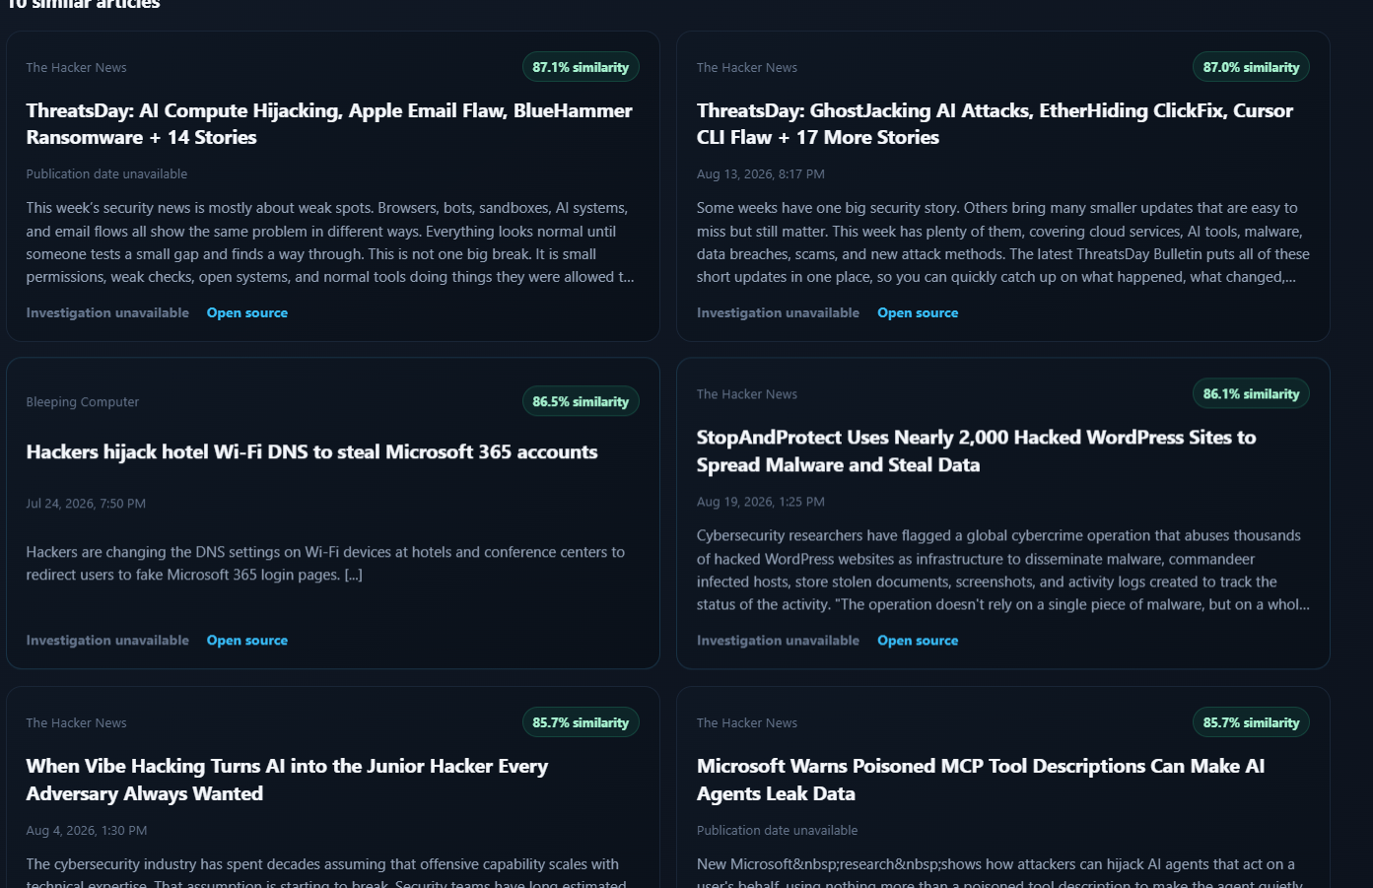
INTERFACE WEB
09
Le frontend transforme les données en parcours analyste
Vue opérationnelle
Recherche par similarité
PFE · Développement d'un serveur MCP de Threat Intelligence
Notes:
[Sources]
- Project screenshots supplied by the author: 58f78235-e4bd-4dbb-818d-3fdc5c127e45.png and aefe668d-2dd6-4705-b9fa-765046c77ec7.png.
- /workspace/scratch/bcc8735e80f8/final_snapshot_20260824/frontend/src
[/Sources]

Slide 10
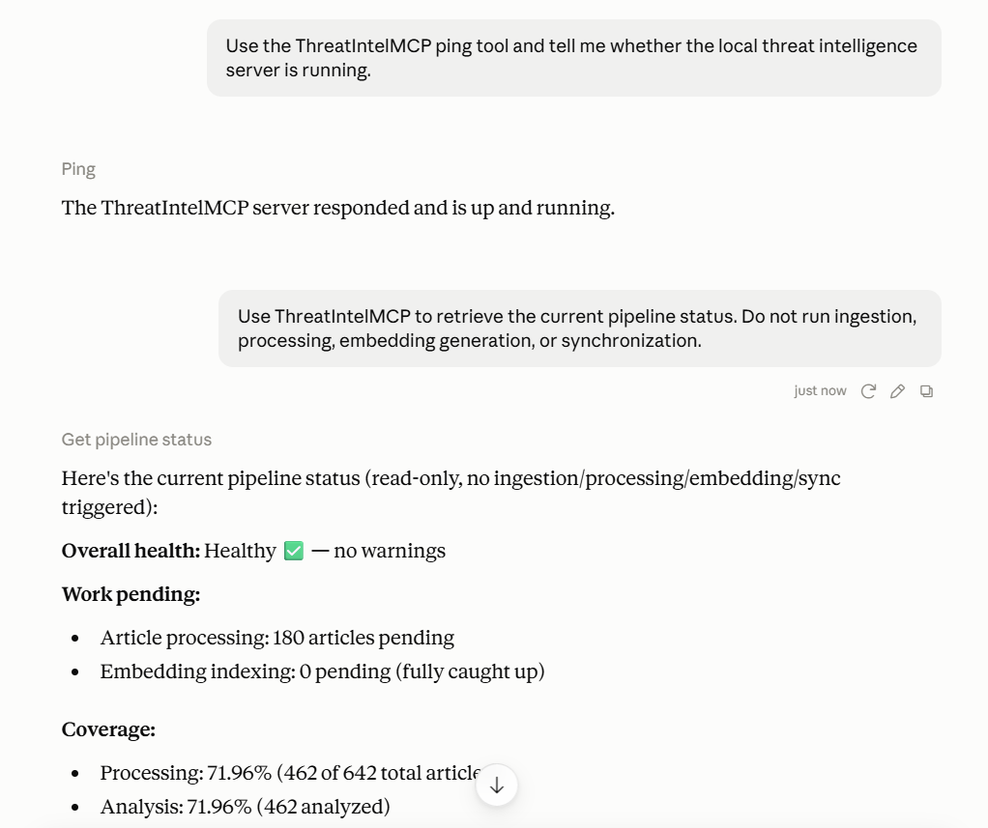
AGENT CONVERSATIONNEL
10
MCP guide l'investigation en langage naturel
L'analyste formule l'objectif; Claude orchestre des outils locaux et synthétise les preuves.
•
Outils de lecture sans confirmation
•
Séparation des sources et des inférences
•
Confirmation explicite avant toute mutation
PFE · Développement d'un serveur MCP de Threat Intelligence
Notes:
[Sources]
- Claude Desktop screenshot supplied by the author: 497aacfc-52be-4df3-a0ff-3d467ac35ac1.png.
- /workspace/scratch/bcc8735e80f8/final_snapshot_20260824/mcp_server/server.py
- /workspace/scratch/bcc8735e80f8/final_snapshot_20260824/tests/unit/test_mcp_server_confirmations.py
[/Sources]

Slide 11
TESTS ET RÉSILIENCE
11
La validation couvre la logique, les frontières et la reprise
> 1 000
•
Tests unitaires backend et frontend
•
Tests d'intégration PostgreSQL
tests automatisés
•
Validation API, MCP et cohérence intercanal
Le total exact doit être figé après la collecte finale post‑VirusTotal.
•
Pannes externes isolées et reprise du pool
•
Lint et build de production frontend
PFE · Développement d'un serveur MCP de Threat Intelligence
Notes:
[Sources]
- /workspace/scratch/bcc8735e80f8/final_snapshot_20260824/tests
- /workspace/scratch/bcc8735e80f8/final_snapshot_20260824/frontend/src (19 test files in the pre-VirusTotal validation snapshot).
- /workspace/scratch/bcc8735e80f8/final_snapshot_20260824/pytest.ini
- README pre-VirusTotal baseline: 1,030 Python tests + 56 frontend tests = 1,086.
[/Sources]

Slide 12
SÉCURITÉ
12
Le périmètre PFE est local, contrôlé et explicite
Frontière actuelle
Choix assumé
•
API liée à 127.0.0.1
Ce n'est pas un déploiement multi-utilisateur exposé sur Internet.
•
MCP en stdio via Claude Desktop
•
Secrets exclus de Git
Authentification, autorisation, TLS, quotas et sandboxing renforcé sont documentés comme durcissement post‑PFE.
•
Validation des entrées et erreurs contrôlées
•
Confirmation pour les outils MCP mutatifs
PFE · Développement d'un serveur MCP de Threat Intelligence
Notes:
[Sources]
- /workspace/scratch/bcc8735e80f8/final_snapshot_20260824/docs/23_audit_configuration_securite.md
- /workspace/scratch/bcc8735e80f8/final_snapshot_20260824/.gitignore
- /workspace/scratch/bcc8735e80f8/final_snapshot_20260824/api/app.py
- /workspace/scratch/bcc8735e80f8/final_snapshot_20260824/mcp_server/server.py
[/Sources]

Slide 13
SCÉNARIO DE DÉMONSTRATION
13
Une démonstration contrôlée prouve toute la chaîne
01
Frontend
Investigation de 158.220.87.79
02
REST
Même indicateur dans Swagger
03
MCP
Synthèse conversationnelle Claude
04
Corrélation
OTX, preuve locale, score explicable
05
Protection
Outil mutatif avec confirm=false
PFE · Développement d'un serveur MCP de Threat Intelligence
Notes:
Conserver la démonstration en lecture seule jusqu'à la dernière étape. Ne jamais relancer l'outil mutatif avec confirm=true pendant la soutenance.
[Sources]
- /workspace/scratch/bcc8735e80f8/final_snapshot_20260824/docs/25_guide_demonstration_finale.md
- /workspace/scratch/bcc8735e80f8/final_snapshot_20260824/docs/26_liste_captures_finales.md
[/Sources]

Slide 14
LIMITES ET PERSPECTIVES
14
Le socle PFE est complet; l'industrialisation reste ouverte
Limites actuelles
Suite du projet
•
Modèle de sécurité local uniquement
•
Synchronisation MITRE automatisée
•
Absence de seuil de couverture configuré
•
Synchronisation incrémentale GitHub
•
Dépendance à des API et quotas externes
•
Authentification et exposition distante maîtrisée
•
Synchronisations intelligence encore manuelles
•
CI/CD, couverture et observabilité avancée
PFE · Développement d'un serveur MCP de Threat Intelligence
Notes:
[Sources]
- /workspace/scratch/bcc8735e80f8/final_snapshot_20260824/docs/24_matrice_tracabilite_exigences_pfe.md
- /workspace/scratch/bcc8735e80f8/final_snapshot_20260824/docs/23_audit_configuration_securite.md
- /workspace/scratch/bcc8735e80f8/final_snapshot_20260824/README.md
[/Sources]

Slide 15
THREATINTELMCP
Une intelligence exploitable, pas seulement collectée.
Collecter · Comprendre · Corréler · Expliquer · Agir
Questions & discussion
Notes:
[Sources]
- Synthesis based on the audited final project snapshot and official PFE specification.
[/Sources]

